Slide 1
おおさか農政アクションプラン
第３回検討部会
資料３
「持続」の達成目標・取組について

Slide 2
「持続」の５年後達成目標の検討
現状・達成目標の考え方
・地域計画策定時の意向調査により、府内の約1,800haの農地で10年後担い手が不在となることが明確化
・各地域の条件（農業振興地域の農用地区域を有するか、区画整理済区域を含むか）により下記のとおり分類
・規模縮小意向が明確な農地以外にも、未回答など潜在的な担い手不在農地は存在すると考える
農振農用地を有する地区
（農業施策を講じやすい地区）
1,223ha
区画整理済み区域を含む地区
（基盤条件が整っている地区）
610ha
・分類した地域ごとに農地の活用方針を定め、
各取組によってどれだけ農地活用が図られたか検討
・目標値としては、各取組の実施見込面積を集計し設定
今後の担い手不在農地の活用促進
地域活動に取り組んでいる区域を含む地区
440ha
農地の活用方針
区画整理済み区域を含まない地区
（基盤条件が整っていない地区）
613ha
新たな取組
による農地保全
・多様な形態による保全
・農地・農業用施設の管理省力化
生産振興
＝「成長」の取組
・農業者の規模拡大、
企業の参入促進
・担い手への集積・集約化
・新たな品目による
産地形成
・既存品目の産地拡大
農地保全
・地域活動による農地の保全
地域活動に取り組んでいる区域を含む地区
106ha
農振農用地が無い地区
（市街化・混住化が進む地区）
568ha
区画整理済み区域を含む地区
（基盤条件が整っている地区）
16ha
区画整理済み区域を含まない地区
（基盤条件が整っていない地区）
552ha
地域活動に取り組んでいる区域を含む地区
94ha
新たなAPでの達成目標は各取組の
実施見込面積より 1,100ha※ と設定
※今後精査により変更の可能性有、取組間での重複有

Slide 3
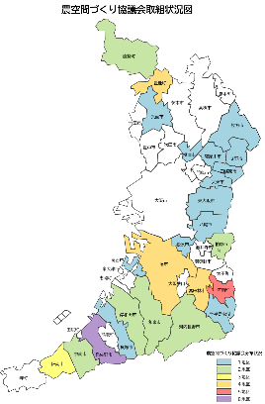
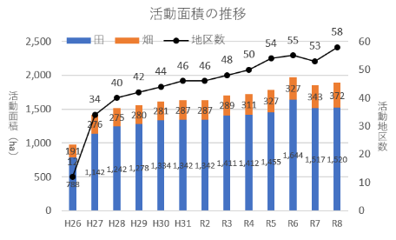
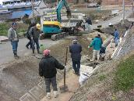
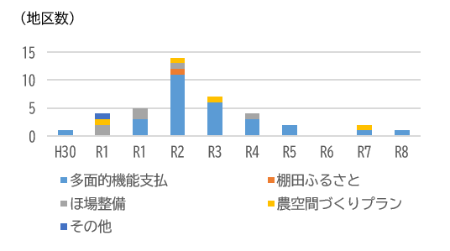
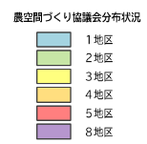
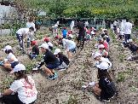
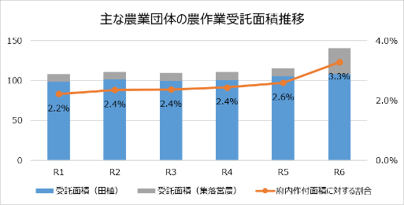
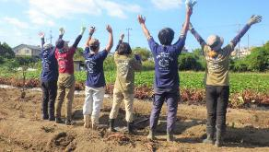
大阪農業の持続に向けた取組
◆地域農業を持続させる新たな担い手の確保
・地域活動による農地保全のみならず、多様な形態による地域農業の持続を図る
●直接支払制度の活用や農空間づくり協議会の設立による地域活動の促進
➡農空間保全地域における共同活動への支援により、農地保全と多面的機能の維持・発揮に寄与
地域計画に定める将来像の具体化に向け、多面的機能支払交付金の活用や農空間づくり協議会の設立を促進
農空間づくり協議会認定状況
農地維持活動
農空間づくり協議会
41地区 1,432ha
多面的機能支払い交付金を活用する
地区数、活動面積は増加傾向
資源向上活動
●農業団体等と連携した農作業受託の推進
➡地域農業者への呼びかけや新たな農作業受託者の育成
国庫補助金等の活用による農業機械の導入支援
●多様な形態による農地保全の検討
➡農業法人等による農地保全・活用の取組推進
出典：箕面市ホームページ（箕面市農業公社）

Slide 4
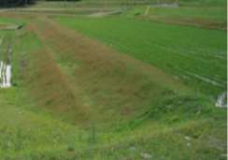
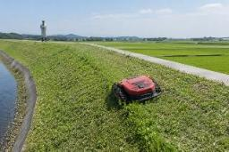
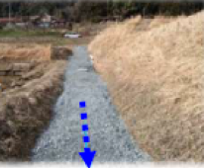
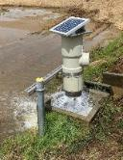
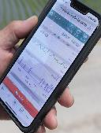
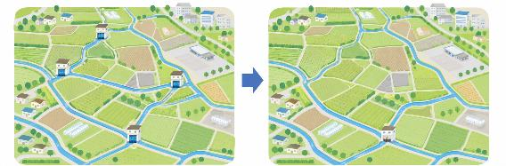
大阪農業の持続に向けた取組
◆持続的な生産を可能にする整備 【基盤整備戦略】
・少ない担い手で農業を持続するため、農地、農業用施設の再編や、新技術導入に資する整備を推進
・現状の施設管理状況を踏まえて、最適な省力化手法を選定・整備
●徹底した生産体制の省力化・効率化に向けた整備
➡スマート技術導入基盤の整備や水路暗渠化等による維持管理作業の省力化・不要化や水管理の省力化
緩勾配法面の整備によるロボット草刈機導入
開水路の暗渠化による
泥上げ・草刈り不要化
給水栓の自動化・遠隔化
●農業用施設の総量最適化による生産基盤の省力化
➡水需要や管理人員を踏まえたストックの再編
施設廃止や撤去
◆農地を守る法規制の強化
●関係法令（農地法、農業振興地域の整備に関する法律等）の遵守
➡農業振興地域内農用地区域や良好な営農条件を備える農地の総量確保

